Slide 1
Indicatori economici
Partner: University of Malaga

Slide 2
Obiettivi & Finalità
Alla fine di questo modulo sarai in grado di:
Conoscere il concetto di Prodotto Interno Lordo.
Comprendere l'inflazione e la deflazione.
Comprendere il concetto di tassi di cambio e la loro utilità.
Saper analizzare il mercato del lavoro.

Slide 3
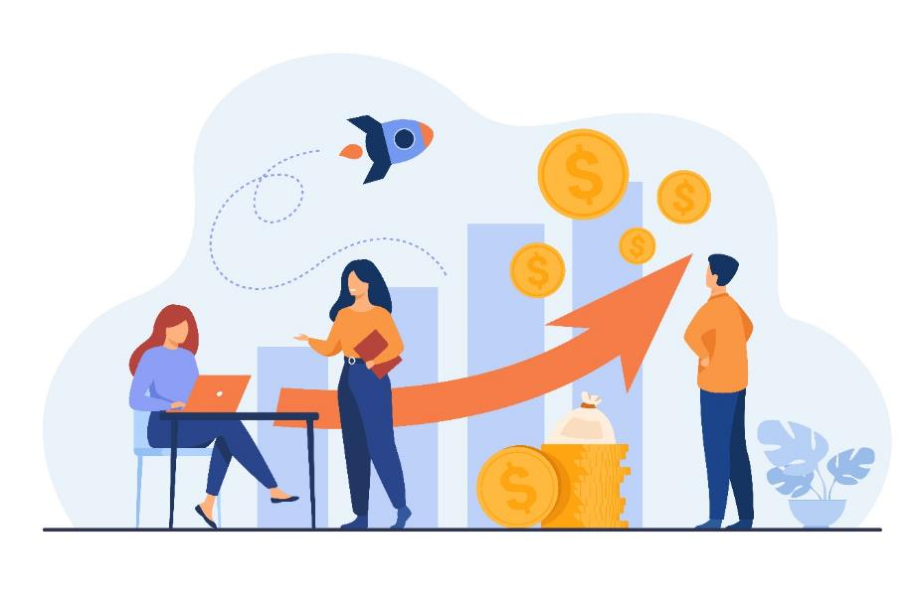
Indice
1.- Cos'è un indicatore economico?
2.- Cos'è il prodotto interno lordo (PIL) e a cosa serve?
3.- Cos'è l'inflazione e come viene misurata?
4.- Cause dell'inflazione. Vantaggi e svantaggi.
5.- Qual è il tasso di cambio e perché è importante?
6.- Che cos'è il mercato del lavoro e come funziona?

Slide 4
1. Cos'è un indicatore economico?
Gli indicatori economici sono dati statistici che forniscono informazioni sullo stato dell'economia. Questi indicatori ci dicono anche come cambiano nel tempo, il che consente di effettuare proiezioni e confronti tra diversi periodi e territori..
Gli economisti usano questi indicatori per misurare lo stato passato e presente di un'economia e per predire il futuro. Insomma, analizzare l'economia e vedere come si sta evolvendo.
Alcuni degli indicatori economici più rilevanti sono: - Prodotto interno lordo (PIL) - Inflazione - Tasso di cambio - Mercato del lavoro

Slide 5
2. Cos'è il prodotto interno lordo (PIL) e a cosa serve?
Il prodotto interno lordo (PIL) è il è il valore dei prodotti e servizi realizzati all'interno di uno Stato sovrano in un determinato arco di tempo.
Non importa se le organizzazioni pubbliche o private che li producono sono locali o straniere, il requisito è che il bene o il servizio finale sia svolto all’interno di uno Stato. Il PIL riflette il valore monetario di tutto ciò che raggiunge il consumatore finale.

Slide 6
2. Cos'è il prodotto interno lordo (PIL) e a cosa serve?
Ad esempio, per produrre un veicolo, sono necessari componenti come le ruote. Per calcolare il valore totale della produzione, non prendiamo in considerazione separatamente il valore delle ruote, ma solo il valore del veicolo completo, al fine di evitare il doppio conteggio.
Per evitare tali inconvenienti e incoerenze, solo i beni e i servizi finali sono inclusi nel PIL, non i beni e servizi intermedi.

Slide 7
2. Cos'è il prodotto interno lordo (PIL) e a cosa serve?
A cosa serve il PIL?
Il valore assoluto del PIL viene utilizzato per confrontare la dimensione economica di paesi, aree di libero scambio o continenti. Inoltre, la sua evoluzione è cruciale per un mercato da confrontare con se stesso nel tempo: il tasso annuo di variazione del Prodotto Interno Lordo rispetto all'anno precedente è il principale indicatore della salute di un'economia.

Slide 8
2. Cos'è il prodotto interno lordo (PIL) e a cosa serve?
Un aumento del PIL riflette un aumento dell'attività economica. Se l'attività economica cresce, significa che la disoccupazione tende a diminuire e il reddito pro capite aumenta. Ciò a sua volta porta alla crescita economica, poiché i cittadini e le imprese saranno più inclini a spendere piuttosto che risparmiare. Inoltre, a seguito di un aumento del PIL, le entrate fiscali del governo tendono ad aumentare, poiché il governo raccoglie più tasse e può quindi allocare questi importi alle voci di spesa.
Anche le variazioni del PIL rispetto al trimestre precedente sono molto rilevanti: in Europa, un paese entra in recessione tecnica quando il suo PIL scende per due trimestri consecutivi rispetto al trimestre precedente.

Slide 9
3. Cos'è l'inflazione e come viene misurata?
L'inflazione è l'aumento generalizzato e sostenuto dei prezzi di beni e servizi in un determinato periodo di tempo. Si traduce in una perdita di potere d'acquisto, poiché il valore della valuta si deprezza.
Cioè, l'inflazione rende i tuoi soldi sempre meno validi. Pertanto, domani, sarai in grado di acquistare meno cose di oggi con gli stessi soldi.

Slide 10
3. Cos'è l'inflazione e come viene misurata?
L'indicatore utilizzato per misurare l'inflazione in un paese è l'indice dei prezzi al consumo (IPC). Questo indice tiene conto della variazione mensile dei prezzi dei beni e dei servizi consumati dalle famiglie. Viene compilato sulla base dei prezzi di un carrello della spesa standard per una famiglia media. Questo cestino include articoli di diverse categorie, come cibo, bevande, abbigliamento e calzature, abitazioni, articoli per la casa, medicine, trasporti, comunicazioni, tempo libero e cultura, hotel, caffè e ristoranti, istruzione e altri beni e servizi. La sua composizione viene regolarmente rivista per aggiungere nuovi prodotti il cui consumo sta diventando significativo o per escludere altri che non sono più significativi.

Slide 11
3. Cos'è l'inflazione e come viene misurata?
Questo indice ci dice cosa succede ai prezzi (se salgono o scendono) da un mese all'altro e non indica i prezzi stessi. In altre parole, non mostra il prezzo dei prodotti di consumo, ma piuttosto l'aumento o la diminuzione dei prezzi.
Se i prezzi si muovono verso l'alto, si dice che c'è inflazione (aumento dei prezzi di beni e servizi). Ma va tenuto presente che l'inflazione sarà sempre referenziata entro un certo periodo (ad esempio, ciò non significa che se l'inflazione diminuisce, i prezzi diminuiranno, poiché con un'inflazione più bassa i prezzi continuano a salire, ma a un ritmo più lento rispetto al passato). Se i prezzi, al contrario, si muovono verso il basso, si dice che c'è deflazione (diminuzione dei prezzi di beni e servizi).

Slide 12
3. Cos'è l'inflazione e come viene misurata?
L'importanza dell'IPC è che misura il cambiamento del nostro potere d'acquisto. Se i prezzi salgono e i nostri redditi salgono meno o rimangono costanti, saremo in grado di acquistare meno beni e servizi, quindi si dice che perdiamo potere d'acquisto: siamo più poveri, anche se guadagniamo la stessa quantità. Allo stesso modo, se il salario di un lavoratore viene aumentato nella stessa proporzione dell'IPC, il suo potere d'acquisto viene mantenuto, cioè il lavoratore sarà in grado di acquistare esattamente la stessa quantità di beni e servizi con il suo nuovo stipendio, anche se il salario è stato aumentato.

Slide 13
4. Cause dell'inflazione. Vantaggi e svantaggi.
L'inflazione può essere causata da una serie di fattori, come ad esempio:
Inflazione trainata dalla domanda: ciò si verifica quando la domanda complessiva aumenta e il lato dell'offerta del settore produttivo non è in grado di tenere il passo con questa domanda, quindi i prezzi aumentano. Ad esempio, se viene prodotto solo un milione di un particolare modello di cellulare ma la domanda raggiungesse i due milioni, il prezzo da pagare per questo modello sarebbe superiore a quello da raggiungere se, al contrario, si raggiungesse il numero richiesto. O quando una marca di abbigliamento diventa di moda, il suo prezzo tende a salire.

Slide 14
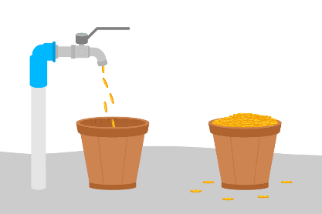
4. Cause dell'inflazione. Vantaggi e svantaggi.
Inflazione spinta dai costi: si verifica quando i costi di produzione aumentano, a causa di prezzi più elevati per le materie prime, costi del lavoro più elevati o tasse più elevate, il che induce i produttori ad aumentare il prezzo finale del prodotto o del servizio per compensare questo aumento. Ad esempio, se il prezzo di un barile di petrolio aumenta, aumenta anche il prezzo di un litro di carburante alla stazione di servizio. Inflazione monetaria: questo tipo di inflazione non è né guidata dall'offerta né dalla domanda. Si verifica quando l'offerta di moneta o il denaro in circolazione aumenta semplicemente (la quantità di denaro prodotta aumenta). Ciò significa che c'è più denaro in circolazione da spendere in beni e servizi, che a sua volta genera un aumento della domanda che potrebbe non essere conveniente per i fornitori, portando ad un aumento del loro prezzo.

Slide 15
4. Cause dell'inflazione. Vantaggi e svantaggi.
Inflazione incorporata: deriva dalle aspettative dei produttori che i prezzi aumenteranno in futuro e cercano di anticiparli aumentando prima i prezzi, facendo sì che le loro previsioni si avverino alla fine perché i prezzi sono aumentati.
Gli effetti dell'inflazione in un'economia possono essere sia positivi che negativi.

Slide 16
4. Cause dell'inflazione. Vantaggi e svantaggi.
Da un lato, gli effetti positivi includono aumenti salariali basati sull'aumento dei prezzi, mantenendo così il potere d'acquisto delle persone, promuovendo la crescita dei consumi e riducendo il valore dei debiti..
D'altro lato, gli effetti negativi dell'inflazione includono la perdita di potere d'acquisto, quando gli aumenti dei prezzi non sono accompagnati da aumenti salariali, nonché una diminuzione dei risparmi e degli investimenti, derivante dalla perdita del valore del denaro.
La politica monetaria attuata dalla Banca centrale europea stabilisce che è importante che l'inflazione nell'area dell'euro non superi il 2%.

Slide 17
5. Cos’ è il tasso di cambio e perché è importante?
Il tasso di cambio è il rapporto tra il valore di una moneta e l'altra, cioè ci dice quante unità di una valuta sono necessarie per ottenere un'unità di un'altra.
Questo concetto, il tasso di cambio, è importante perché consente la conversione della valuta di un paese nella valuta di un altro paese, facilita il commercio internazionale di beni e servizi e il trasferimento di fondi tra paesi. Consente inoltre il confronto dei prezzi di prodotti simili in diversi paesi.

Slide 18
5. Cos’è il tasso di cambio e perché è importante?
Spiegheremo con un esempio come viene calcolato il tasso di cambio nel mercato dei cambi: Prendiamo come riferimento il tasso di cambio tra l'euro e il dollaro (EUR/USD). La valuta del numeratore è sempre la valuta di base (in questo caso l'euro), mentre la valuta del denominatore è la valuta contatore o di quotazione (il dollaro nel nostro esempio).
Supponiamo che il tasso di cambio tra queste valute sia: EUR/USD = 1.0430
Cosa ci dice questo dato? Significa che 1 € vale 1,0430 $ (i dollari che riceveremmo in cambio di 1 euro) o, in altre parole, calcolando l'inverso (1/1,0430 = 0,9587), il dollaro vale 0,9587 €, cioè per 1 $ riceveremmo 0,9587 €.

Slide 19
6. Cos'è il mercato del lavoro e come funziona?
L'offerta e la domanda totale di occupazione in un paese, una città o una regione specifica è chiamata mercato del lavoro. Il suo equilibrio determina il livello di occupazione e di disoccupazione in quella regione.
Nel mercato del lavoro, l'offerta di lavoro è fatta dagli individui e la domanda dalle imprese. Dall'equilibrio tra domanda e offerta di lavoro provengono il prezzo e la quantità, che nel mercato del lavoro è chiamato "salario" e la quantità scambiata è chiamata "lavoro".
Quando l'offerta di lavoro è più bassa e la domanda è più alta, i salari tenderanno ad aumentare. Al contrario, maggiore è l'offerta e minore è la domanda, i salari tenderanno a scendere.

Slide 20
6. Cos'è il mercato del lavoro e come funziona?
Diverse variabili sono rilevanti per l'analisi e la comprensione della situazione del mercato del lavoro:
Popolazione totale: popolazione residente.
Popolazione in età lavorativa: di solito comprende persone di età pari o superiore a 16 anni.
Popolazione attiva: comprende tutte le persone in età lavorativa che sono occupate o in procinto di cercare lavoro.
Popolazione occupata: persone occupate o autonome.
Popolazione disoccupata: disoccupati attivi.

Slide 21
6. Cos'è il mercato del lavoro e come funziona?
POPOLAZIONE TOTALE
Offerta di lavoro: è uguale alla popolazione attiva.
Domanda di lavoro: equivale all'occupazione esistente più i posti vacanti.
Tasso di attività: totale attivo rispetto alla popolazione in età lavorativa.
Tasso di occupazione: totale degli occupati rispetto alla popolazione in età lavorativa.
Tasso di disoccupazione: numero di disoccupati sul totale delle persone attive.
POPOLAZIONE IN ETÀ LAVORATIVA (>16 ANNI)
POPOLAZIONE IN ETÀ NON LAVORATIVA (<16 ANNI)
POPOLAZIONE ATTIVA
POPOLAZIONE INATTIVA
POPOLAZIONE ATTIVA
DISOCCUPATO
PENSIONATI
OCCUPATI
ALLA RICERCA DEL PRIMO LAVORO
STUDENTI
ALTRI GRUPPI
NON OCCUPATI
HANNO LAVORATO PRIMA

Slide 22
6. Cos'è il mercato del lavoro e come funziona?
Esempio: il tasso di disoccupazione deve essere calcolato dai seguenti dati.
 | Migliaia di persone
Totale Popolazione | 8,421
Popolazione in età lavorativa | 6,799
Popolazione attiva | 4,025
Popolazione inattiva | 2,774
Popolazione disoccupata | 1,000
Il tasso di disoccupazione è calcolato dividendo il numero di disoccupati per il numero totale di persone attive:
Tasso di disoccupazione = Popolazione disoccupata/attiva = 1.000/4.025 = 24,84%

Slide 23
Riassumendo
Prodotto interno lordo
Tasso di cambio
Il PIL è il valore monetario dei beni e dei servizi prodotti a livello nazionale durante un determinato periodo di tempo.
Il tasso di cambio è il rapporto tra il valore di una moneta e l'altra, cioè ci dice quante unità di una valuta sono necessarie per ottenere un'unità di un'altra.
Inflazione
Mercato del lavoro
L'inflazione è l'aumento generalizzato e sostenuto dei prezzi di beni e servizi in un determinato periodo di tempo.
L'offerta e la domanda totale di occupazione in un paese, una città o una regione specifica è chiamata mercato del lavoro.

Slide 24
Grazie!
Partner: University of Malaga

